Slide 1
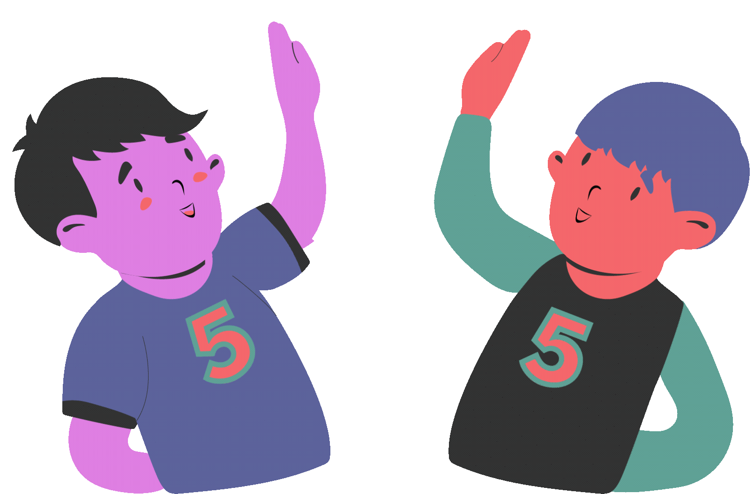
barn som rettighetshavere

Slide 2
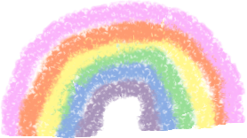

Slide 4
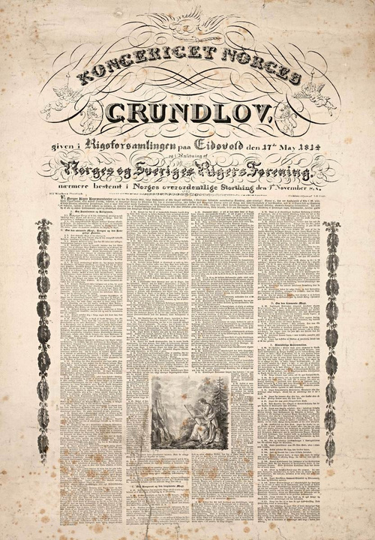
Grunnloven §104
Barn har krav på respekt for sitt menneskeverd. De har rett til å bli hørt i spørsmål som gjelder dem selv, og deres mening skal tillegges vekt i overenstemmelse med deres alder og utvikling
Ved handlinger og avgjørelser som berører barn, skal barnets beste være et grunnleggende hensyn
De statlige styresmaktene skal legge til rette for utviklingen til barnet og se til at det får den økonomiske, sosiale og helsemessige tryggheten som det trenger, helst i sin egen familie

Slide 5
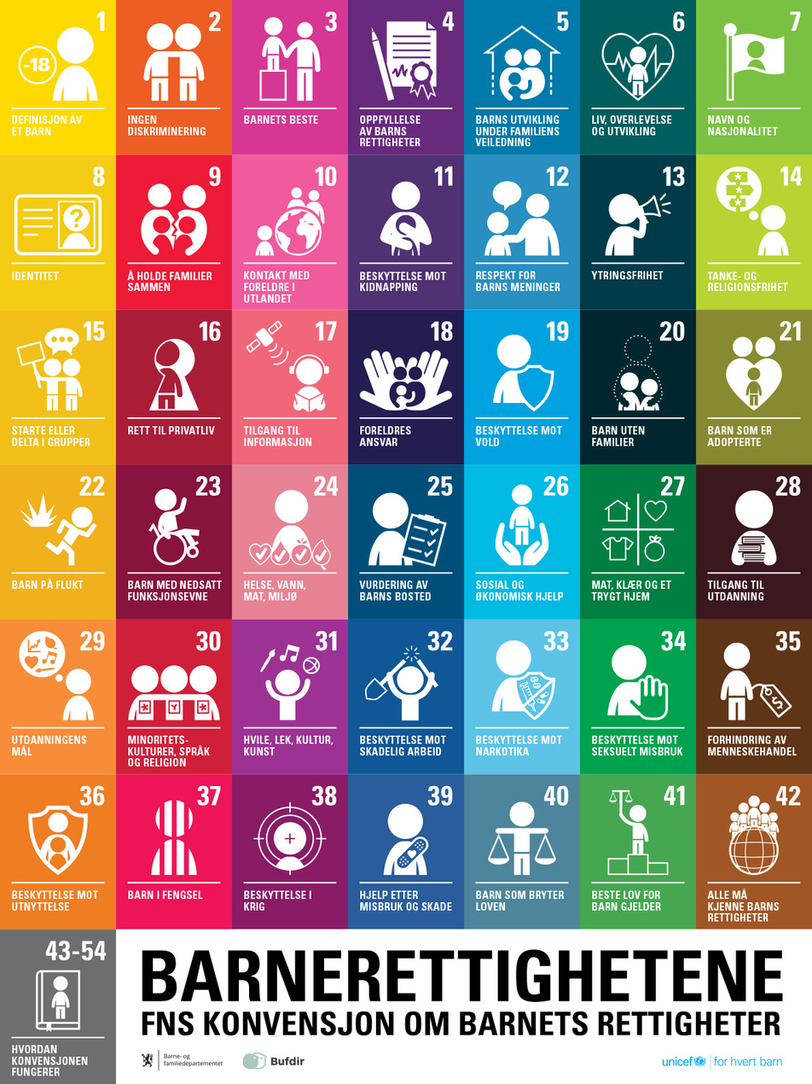

Slide 6
BARNERETTIGHETS-
VURDERINGER

Slide 7
Angår
dette
barn?

Slide 8
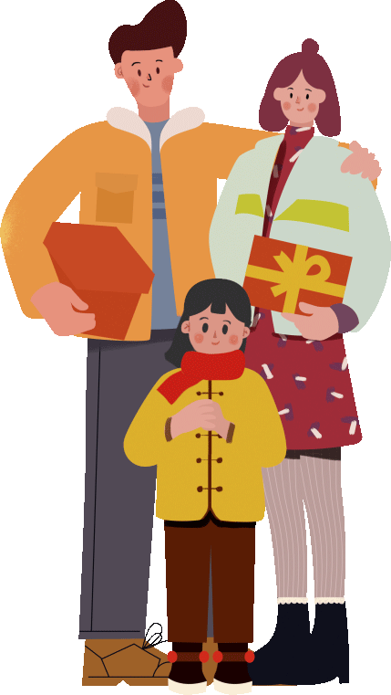
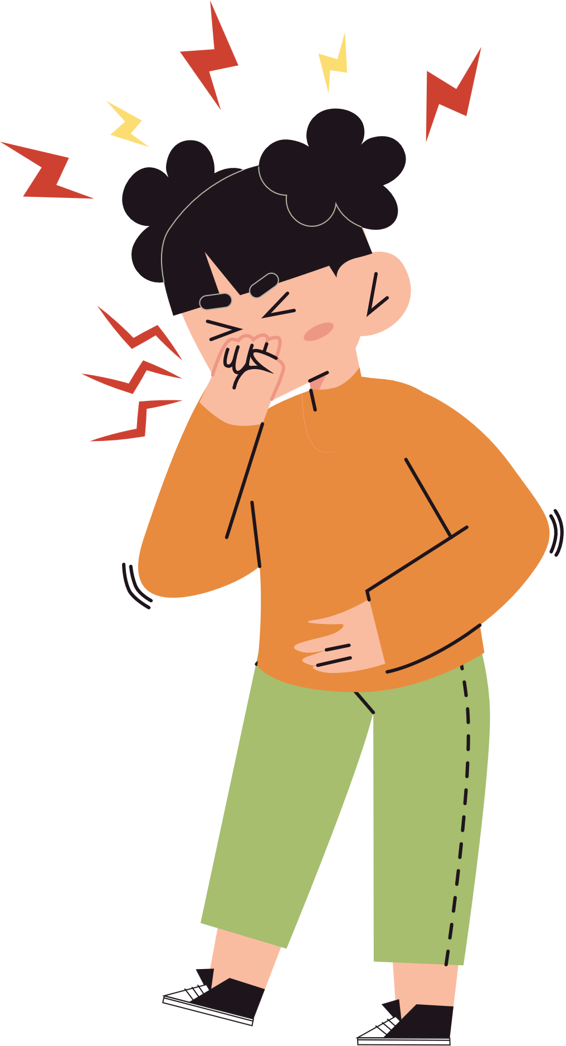
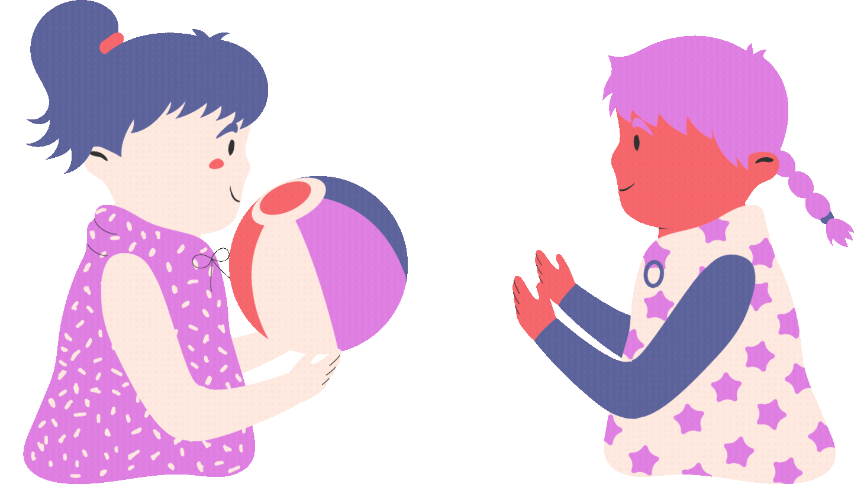
Hvilke
rettigheter?

Slide 9
Har barnet blitt
hørt?

Slide 11
Barnet har ekstrem lojalitet til mor eller far
i et rusbelastet hjem. Det er kjempeviktig å
være varsom på denne lojaliteten»
Forsøke å få barnet til å
se at de ikke har
ansvar for
foreldrene,
Åpenhet. Ikke tenk svar-hvitt.
Det kan væremye bra og fint i familien og med foreldrene
på tross av rusen
«Vær ærlig.
Oppdater og forklar gjennom
prosessen»
Ikke føle skam,
la barna også komme i fokus
selv om forelder
er pasienten
Gi kunnskap om hva
rus er og hvordan det
påvirker deg og
den som har rusproblemer

Slide 12
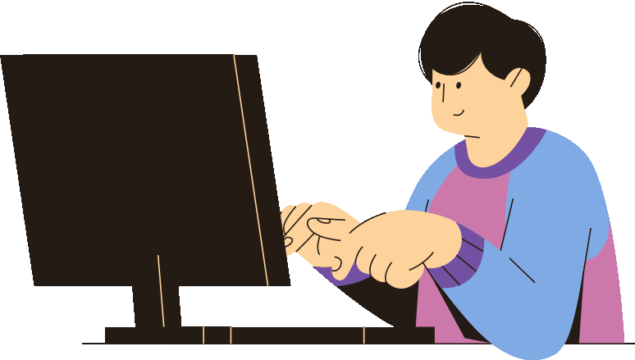
Angår
dette
barn?
Har barnet blitt
hørt?
Hvilke
rettigheter?

Slide 13
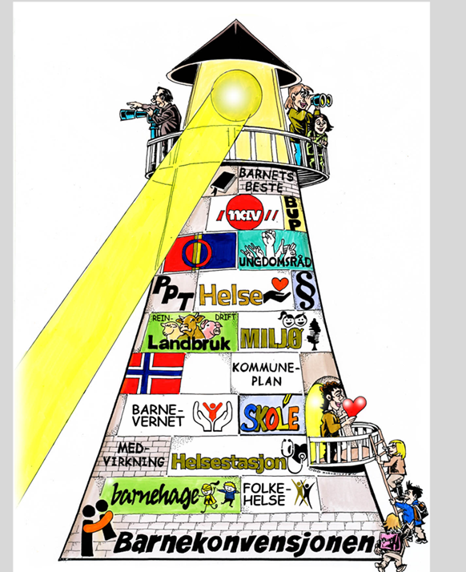
grdav@statsforvalteren.no

